Slide 1
HTTP
김예진

Slide 2
웹 개발에서 HTTP가 중요한 이유
클라이언트, 서버 모두 HTTP를 이용해 통신하므로 웹 개발자라면 HTTP를 잘 알아야함
에러를 해결하는데도 HTTP 지식이 중요

Slide 3
HTTP란?
하이퍼텍스트 전송 프로토콜
1989년부터 1991년에 발명
HTTP는 월드 와이드 웹(WWW)에 내재된 프로토콜임
웹 페이지를 방문할 때마다 컴퓨터는 HTTP를 사용하여 인터넷 어딘가에 있는 다른 컴퓨터에서 해당 페이지를 다운로드함

Slide 4
프로토콜이란?
프로토콜은 규칙이라는 의미
컴퓨터 네트워크에서 데이터를 주고받을 때, 이러한 규칙에 맞춰 개발함으로써 서로 정보를 교환할 수 있게 된 것
컴퓨터 네트워크에서 데이터를 보내고 받는 성격에 따라 프로토콜이 만들어짐
웹 문서를 주고 받을 때는 HTTP를 사용해야 하고 파일을 주고 받을 때는 FTP, 메일은 SMTP,POP 등 전송 계층과 유형에 따라 다양하게 만들어져 있음

Slide 5
WWW의 발명
WWW란 웹 페이지를 네트워크 상에서 이용하기 위한 구조를 말함
WWW는 실험실에서 파일을 교환하기 위해 1989년 1991에 발명됨
WWW 에서는 HTTP라는 통신방식(프로토콜)에 기초하여 주고받기가 실행됨
WWW 발명으로 HTTP프로토콜이 개발되었고 또 발전함

Slide 6
WWW의 구성
하이텍스트 문서를 표현하기 위한 텍스트 형식의 언어 및 파일인 HTML
인터넷 상에서 문서 등을 교환하기 위한 프로토콜인 HTTP
문서를 디스플레이하기 위한 웹 브라우저
HTTP를 지원하는 서버

Slide 7
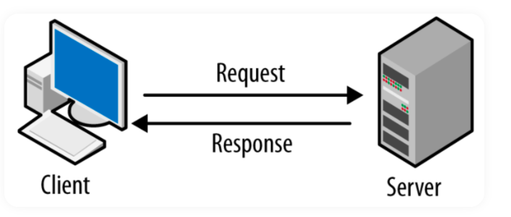
HTTP 프로토콜 특징
클라이언트 서버 구조 : 클라이언트가 서버에 요청을 보내면 서버는 그에 대한 응답을 보내는 클라이언트 서버 구조로 이루어져 있다

Slide 8
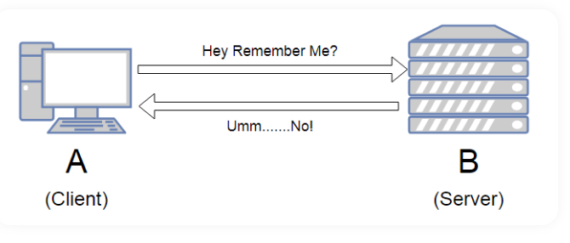
HTTP 프로토콜 특징
무상태 프로토콜 : HTTP에서 서버가 클라이언트의 상태를 보존하지 않는 무상태 프로토콜임 서버 확장성이 높다는 장점이 있고, 클라이언트가 추가 데이터를 전송해야한다는 단점이 있음

Slide 9
HTTP 프로토콜 특징
비 연결성 : 비 연결성을 가지는 HTTP에서는 실제로 요청을 주고 받을 때만 연결을 유지하고 응답을 주고나면 연결을 끊음 이를 통해 최소한의 자원으로 서버 유지를 가능하게 함

Slide 10
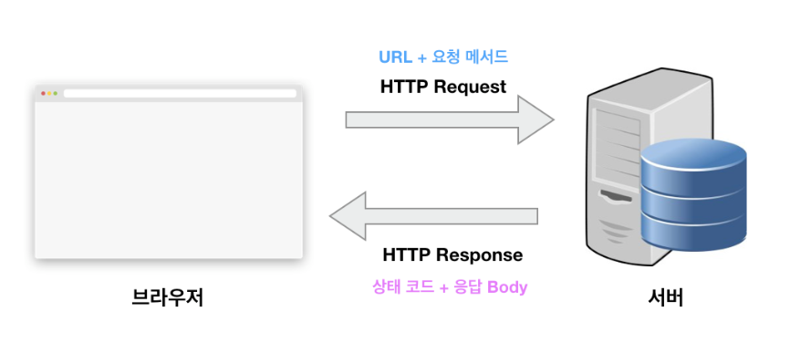
HTTP Request & HTTP Response

Slide 11
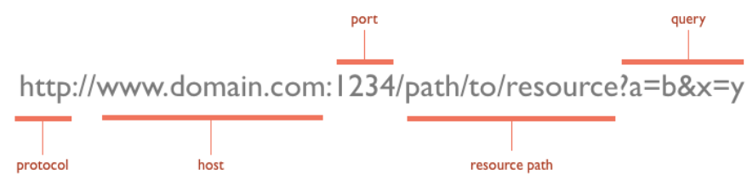
URL
브라우저가 서버에 HTTP 요청을 할 때 URL을 사용하여 요청 함

Slide 12
HTTP 요청 메서드
GET
POST
HEAD
PUT
DELETE
CONNECT
OPTIONS
등..

Slide 13
GET
URL을 통해 모든 전송 데이터를 전달하기 때문에 전달되는 값이 URL에 노출됨

Slide 14
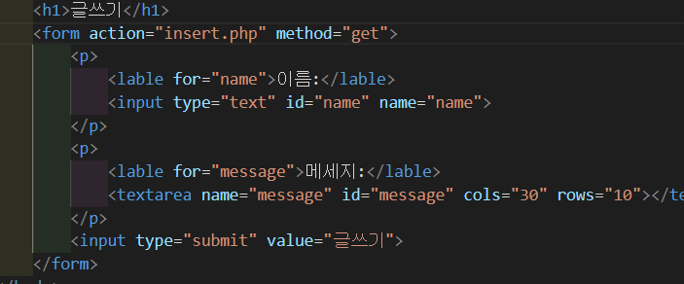

Slide 15
GET
GET은 멱등성(idempotent)을 가지고 있음 (서버에게 동일한 요청을 여러 번 전송하더라도 동일한 응답이 돌아옴)
설계 원칙에 따라 서버의 데이터나 상태를 변경시키지 않아야 하기 때문에 주로 조회를 할 때 사용해야 함
예를 들어 브라우저에서 웹페이지를 열어보거나 게시글을 읽는 등 조회를 하는 행위는 GET 으로 요청

Slide 16
POST
POST는 HTTP BODY에 전송 데이터를 담아서 전달하기 때문에 전송 데이터가 노출되지 않음

Slide 17
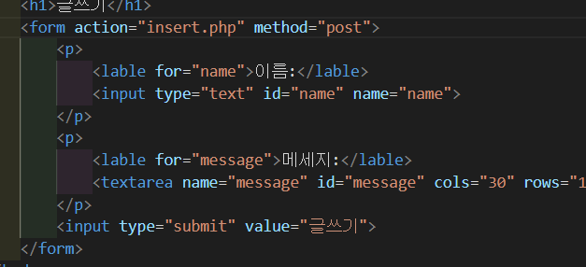

Slide 18
POST
POST는 서버에게 동일한 요청을 여러 번 전송해도 응답은 항상 다를 수 있음
이에 따라 POST는 서버의 상태가 데이터를 변경시킬 때 사용됨
예를 들어 게시글을 쓰면 서버에 게시글이 저장되고, 게시글을 작성하면 해당 데이터가 없어지는 등 POST로 요청을 하게 되면 서버의 무언가는 변경되도록 사용됨
GET과 POST는 이런 차이가 있기 때문에 설계원칙에 따라 적절한 용도로 사용해야함

Slide 19
HTTP Request & HTTP Response

Slide 20
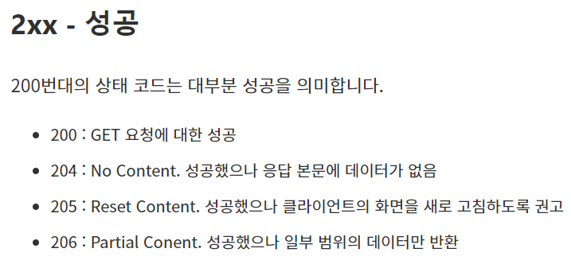
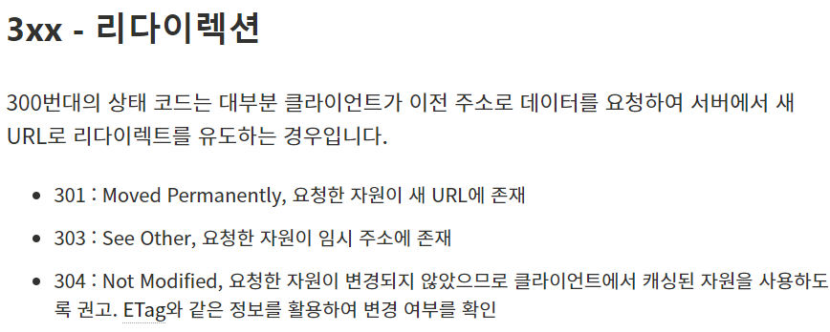
HTTP 상태 코드
HTTP 상태 코드는 서버에서 설정해주는 응답 정보

Slide 21
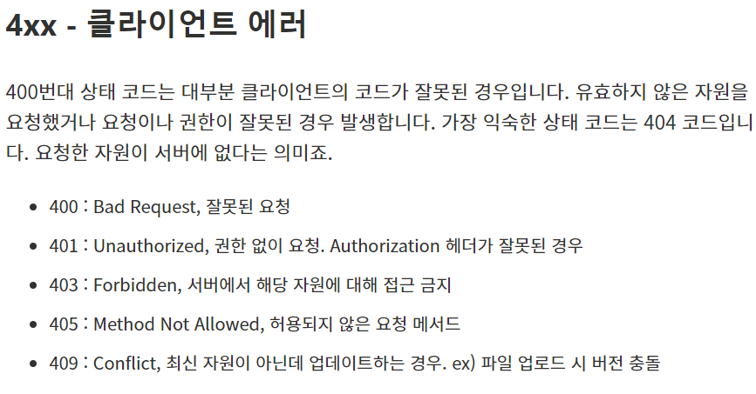
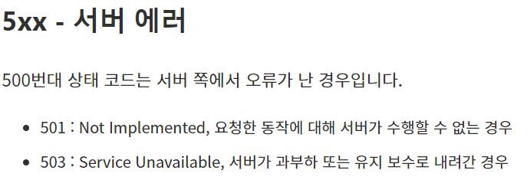
HTTP 상태 코드
HTTP 상태 코드는 서버에서 설정해주는 응답 정보

